Slide 1
Kampaň Zdravé pracoviská na roky 2023 – 2025
Bezpečná a zdravá práca v digitálnej dobe
Zabezpečenie účinnej prevencie v digitálnom svete práce

Slide 2

Prehľad
Čoho sa kampaň týka?
Fakty a čísla
Ciele kampane
Prioritné oblasti
Prevencia rizík
EU-OSHA a partneri kampane
Nástroje a zdroje kampane
Ako sa zapojiť

Slide 3
Čoho sa kampaň týka?
Digitálne technológie rýchlo menia spôsob našej práce a to, kde a kedy ju vykonávame.
Digitálna technológia ponúka zamestnancom a zamestnávateľom vo všetkých odvetviach viac príležitostí, no zároveň predstavuje väčšie výzvy a riziká z hľadiska bezpečnosti a ochrany zdravia.

Slide 4
Fakty a čísla – používanie digitálnych technológií
EU-OSHA, prieskum OSH Pulse 2022
  Pracovníci EÚ pri práci používajú...
  notebooky, tablety, smartfóny (73 %)
  nositeľné zariadenia (11 %)
  stroje alebo roboty s umelou inteligenciou (5 %)
  roboty, ktoré komunikujú s pracovníkom (3 %)
EU-OSHA, prieskum ESENER 2019
  viac ako 80 % pracovísk v celej Európe používa osobné počítače, notebooky, tablety, smartfóny a iné mobilné zariadenia
Notes:
Zdroj: EU-OSHA, prieskum OSH Pulse – bezpečnosť a ochrana zdravia pri práci na pracoviskách po pandémii, 2022 (https://osha.europa.eu/sk/facts-and-figures/osh-pulse-occupational-safety-and-health-post-pandemic-workplaces).
Zdroj: EU-OSHA, Tretí Európsky prieskum podnikov o nových a vznikajúcich rizikách (ESENER 3), 2019. K dispozícii na: https://osha.europa.eu/sk/publications/home-based-teleworking-and-preventive-occupational-safety-and-health-measures-european-workplaces-evidence-esener-3

Slide 5
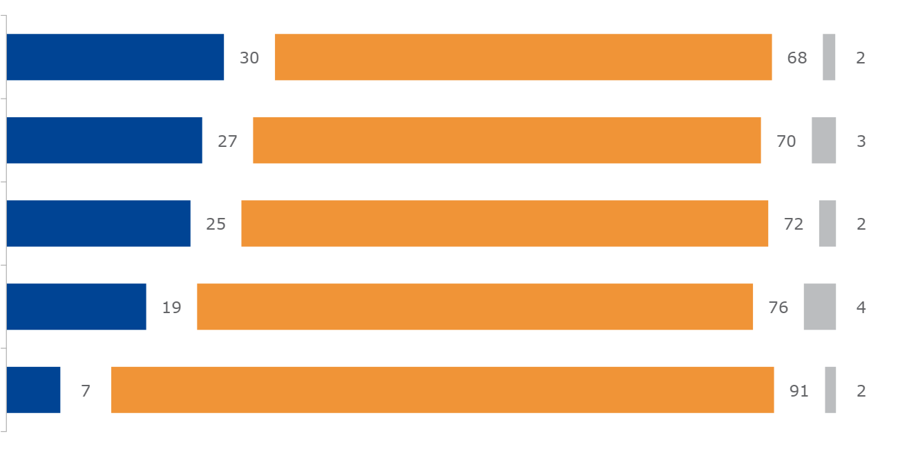
Fakty a čísla – používanie digitálnych technológií
EU-OSHA, prieskum OSH Pulse 2022
Podľa vašich informácií používa organizácia, v ktorej pracujete, digitálne zariadenia, ako sú tablet, smartfón, počítač, notebook, aplikácie alebo snímače na...?
Áno
Nie
Neviem
Automatické prideľovanie vašich úloh, pracovného času alebo zmien
Hodnotenie vašej výkonnosti tretími stranami (napr. zákazníkmi)
Dohľad nad vašou prácou, monitorovanie vašej práce a správania
Monitorovanie hluku, chemických látok, prachu, plynov atď. vo vašom pracovnom prostredí
Monitorovanie vašej srdcovej frekvencie, krvného tlaku, polohy tela atď.
Základ: všetci respondenti, EÚ27 (n=25 683)
Notes:
Zdroj: EU-OSHA, OSH Pulse – bezpečnosť a ochrana zdravia pri práci na pracoviskách po pandémii, 2022 (https://osha.europa.eu/sk/facts-and-figures/osh-pulse-occupational-safety-and-health-post-pandemic-workplaces).
Agentúra EU-OSHA zadala tento bleskový prieskum s názvom Flash Eurobarometer – OSH Pulse, s cieľom získať prehľad o situácii v oblasti bezpečnosti a ochrany pri práci (BOZP) na pracoviskách po pandémii.
Celkovo bolo v apríli a máji 2022 oslovených viac ako 27 000 zamestnaných pracovníkov vo všetkých krajinách EÚ, ako aj na Islande a v Nórsku. Boli im položené otázky týkajúce sa stresových faktorov, ktorým čelia a ktoré majú vplyv na ich duševné a fyzické zdravie, ako aj toho, aká dôležitosť je na ich pracovisku prikladaná opatreniam v oblasti BOZP.
Predmetom tohto prieskumu bolo aj pracovné využitie digitálnych technológií a ich vplyv na pohodu zamestnancov.

Slide 6
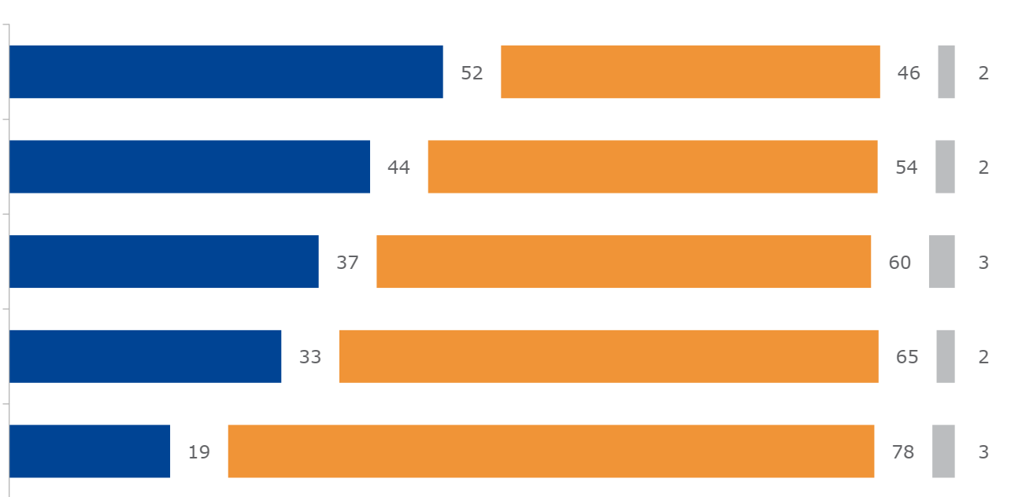
Fakty a čísla – používanie digitálnych technológií
EU-OSHA, prieskum OSH Pulse 2022
Domnievate sa, že používanie digitálnych technológií na vašom pracovisku...?
Áno
Nie
Neviem
Určuje rýchlosť alebo tempo vašej práce
Vedie k tomu, že pracujete sami
Zvyšuje mieru dohľadu nad vašou prácou
Zvyšuje mieru vašej pracovnej záťaže
Znižuje vašu samostatnosť pri práci
Základ: všetci respondenti, EÚ27 (n=25 683)
Notes:
Zdroj: EU-OSHA, OSH Pulse – bezpečnosť a ochrana zdravia pri práci na pracoviskách po pandémii, 2022 (https://osha.europa.eu/sk/facts-and-figures/osh-pulse-occupational-safety-and-health-post-pandemic-workplaces).
Agentúra EU-OSHA zadala tento bleskový prieskum s názvom Flash Eurobarometer – OSH Pulse, s cieľom získať prehľad o situácii v oblasti bezpečnosti a ochrany pri práci (BOZP) na pracoviskách po pandémii.
Celkovo bolo v apríli a máji 2022 oslovených viac ako 27 000 zamestnaných pracovníkov vo všetkých krajinách EÚ, ako aj na Islande a v Nórsku. Boli im položené otázky týkajúce sa stresových faktorov, ktorým čelia a ktoré majú vplyv na ich duševné a fyzické zdravie, ako aj toho, aká dôležitosť je na ich pracovisku prikladaná opatreniam v oblasti BOZP.
Predmetom tohto prieskumu bolo aj pracovné využitie digitálnych technológií a ich vplyv na pohodu zamestnancov.

Slide 7
Fakty a čísla – telepráca z domu
EU-OSHA, prieskum OSH Pulse 2022
v roku 2022 pracovalo 17 % zamestnancov prevažne z domu
90 % z nich používalo notebooky, tablety, smartfóny
v prípade zamestnancov pracujúcich na diaľku z domu je v porovnaní so skupinou všetkých pracovníkov menej pravdepodobné, že by uvádzali nedostatok autonómie alebo to, že nemôžu ovplyvniť svoje pracovné tempo či pracovné procesy (14,4 %)
EU-OSHA, prieskum ESENER 2019
12 % pracovísk v EÚ v roku 2019 umožňovalo svojim zamestnancom pracovať z domu pomocou digitálnych technológií
75 % pracovísk v EÚ vykonáva hodnotenie rizík pravidelne, ale len 31 % pracovísk, ktoré umožňujú teleprácu z domu, zahŕňa aj prácu z domu
Notes:
Zdroj: EU-OSHA, OSH Pulse – bezpečnosť a ochrana zdravia pri práci na pracoviskách po pandémii, 2022 (https://osha.europa.eu/sk/facts-and-figures/osh-pulse-occupational-safety-and-health-post-pandemic-workplaces).
Zdroj: EU-OSHA, Tretí Európsky prieskum podnikov o nových a vznikajúcich rizikách (ESENER 3), 2019. K dispozícii na: https://osha.europa.eu/sk/publications/home-based-teleworking-and-preventive-occupational-safety-and-health-measures-european-workplaces-evidence-esener-3

Slide 8
Fakty a čísla – psychosociálne riziká
EU-OSHA, prieskum ESENER 2019
Psychosociálne riziká, ktoré sa najčastejšie spájajú s digitálnymi technológiami:
časová tieseň
dlhý alebo nepravidelný pracovný čas
zlá komunikácia/spolupráca
neistota zamestnania
Notes:
Zdroj: EU-OSHA, Tretí Európsky prieskum podnikov o nových a vznikajúcich rizikách (ESENER 3), 2019. K dispozícii na adrese: https://osha.europa.eu/sk/publications/home-based-teleworking-and-preventive-occupational-safety-and-health-measures-european-workplaces-evidence-esener-3

Slide 9
Fakty a čísla – psychosociálne riziká
EU-OSHA, prieskum ESENER 2019
Pracoviská, ktoré hlásia psychosociálne riziká podľa dostupnosti digitálnych technológií, EÚ27
Osobné počítače na stálych pracoviskách | Nedostupné
 | Dostupné
Notebooky, tablety, smartfóny alebo iné mobilné počítačové zariadenia | Nedostupné
 | Dostupné
Roboty v interakcii s pracovníkmi | Nedostupné
 | Dostupné
Stroje, systémy alebo počítače určujúce pracovnú náplň alebo pracovné tempo | Nedostupné
 | Dostupné
Stroje, systémy alebo počítače monitorujúce výkonnosť zamestnancov | Nedostupné
 | Dostupné
Nositeľné zariadenia | Nedostupné
 | Dostupné
Časová tieseň
Zlá komunikácia alebo spolupráca v rámci organizácie
Neistota zamestnania
Dlhý alebo nepravidelný pracovný čas
Notes:
Zdroj: EU-OSHA, Tretí Európsky prieskum podnikov o nových a vznikajúcich rizikách (ESENER 3), 2019. K dispozícii na: https://osha.europa.eu/sk/publications/home-based-teleworking-and-preventive-occupational-safety-and-health-measures-european-workplaces-evidence-esener-3
Vážené údaje (váha: estex)

Slide 10
Ciele kampane
Cieľom kampane je:
zlepšiť znalosti o bezpečnom a produktívnom využívaní digitálnych technológií vo všetkých odvetviach
zvýšiť informovanosť o digitalizácii a jej dôsledkoch na BOZP
informovať o vznikajúcich rizikách a príležitostiach
podporovať hodnotenie rizík a zdravé a bezpečné riadenie digitálnej transformácie práce
uľahčiť výmenu informácií a osvedčených postupov

Slide 11
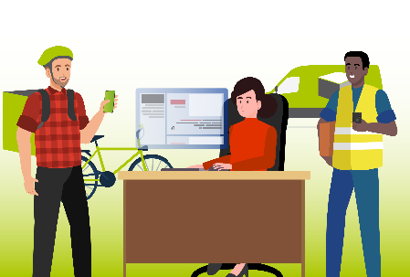



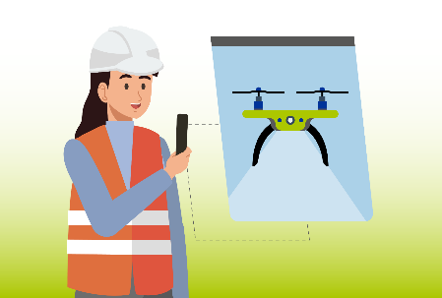

Prioritné oblasti
Práca pre digitálne platformy
Automatizácia úloh
Práca na diaľku a hybridná práca
Riadenie pracovníkov prostredníctvom umelej inteligencie
Inteligentné digitálne systémy
Notes:
Kampaň s názvom Bezpečná a zdravá práca v digitálnom veku je rozdelená do piatich prioritných oblastí, ktoré sa propagujú prostredníctvom osobitných komunikačných a propagačných balíkov distribuovaných počas celého trvania kampane. Každá oblasť je zameraná na konkrétnu tému súvisiacu s BOZP a digitalizáciou. Na zachovanie dynamiky kampane sa každé tri až štyri mesiace vydávajú rôzne materiály vrátane správ, informačných letákov, infografík a prípadových štúdií.
Ďalšou prioritou kampane na roky 2023 – 2025 je zohľadnenie vplyvu digitalizácie na rozmanitosť pracovnej sily, skupiny zraniteľných pracovníkov a rodovú problematiku. Zameria sa aj na zamestnancov zamestnaných v rámci pružných foriem organizácie práce, ktorí pracujú mimo priestorov zamestnávateľa, sú v kontakte s klientmi alebo ich navštevujú, alebo pracujú v decentralizovaných priestoroch (napr. zamestnanci pracujúci na diaľku, pracovníci platforiem).
Práca pre digitálne platformy: platená práca poskytovaná prostredníctvom online platformy, na online platforme alebo sprostredkovaná online platformou.
Automatizácia úloh: systémy založené na umelej inteligencii, ktoré sú buď zabudované (robotika) alebo nezabudované (inteligentné aplikácie) a ktoré dokážu, s určitou mierou samostatnosti, vykonávať fyzické alebo kognitívne úlohy a dosahovať konkrétne ciele.
Práca na diaľku a hybridná práca: akákoľvek forma organizácie práce, ktorá zahŕňa používanie digitálnych technológií (napr. osobné počítače, smartfóny, notebooky, softvérové balíky a internet) na prácu z domu alebo všeobecnejšie mimo priestorov zamestnávateľa alebo na pevne určenom mieste.
Riadenie pracovníkov prostredníctvom umelej inteligencie:
systémy a nástroje riadenia, ktoré zhromažďujú údaje o správaní pracovníkov v reálnom čase z rôznych zdrojov s cieľom informovať vedúcich pracovníkov a poskytovať podklady pre automatizované alebo poloautomatizované rozhodnutia založené na algoritmoch alebo pokročilejších formách umelej inteligencie.
Inteligentné digitálne systémy: inteligentné aplikácie využívajúce umelú inteligenciu, prenosné zariadenia, vysokorýchlostné bezdrôtové siete v kombinácii s technológiami senzorov (napr. nositeľné zariadenia).

Slide 12

Prioritná oblasť – práca pre digitálne platformy
„Práca pre digitálne platformy často zahŕňa pracovné miesta v povolaniach a odvetviach, ktoré sú vysokorizikové a spojené s horšími pracovnými podmienkami.“
Online zariadenie alebo trh fungujúce pomocou digitálnych technológií (vrátane používania mobilných aplikácií), ktoré vlastní a/alebo prevádzkuje podnik a ktoré umožňuje zosúladenie dopytu po pracovnej sile a ponuky práce poskytovanej pracovníkom platformy.
DEFINÍCIA

Slide 13
Prioritná oblasť – práca pre digitálne platformy
PRÍLEŽITOSTI
samostatnosť pracovníka
pružný pracovný čas
lepší prístup znevýhodnených pracovníkov na trh práce
RIZIKÁ A VÝZVY
profesionálna izolácia
dlhý alebo nepravidelný pracovný čas
algoritmické riadenie
digitálne monitorovanie/dohľad
nedostatočné nariadenia v oblasti BOZP

Slide 14

Prioritná oblasť – automatizácia úloh
„Používanie digitálnych technológií na automatizáciu procesov prináša viaceré príležitosti, ale aj potenciálne riziká a výzvy, ako je strata informovanosti o situácii ľudí, prílišná závislosť alebo možná strata špecifických zručností pracovníkov.“
DEFINÍCIA
Používanie systémov alebo technických postupov umožňujúcich, aby zariadenie alebo systém (čiastočne alebo úplne) vykonávali funkciu, ktorú predtým vykonával, alebo prípadne mohol vykonávať (čiastočne alebo úplne) človek.

Slide 15
Prioritná oblasť – automatizácia úloh
PRÍLEŽITOSTI
automatizácia vysokorizikových alebo opakujúcich sa pracovných úloh
predĺženie času potrebného na vzdelávanie/tvorivosť pracovníkov
znížené vystavenie nebezpečným prostrediam
RIZIKÁ A VÝZVY
strata informovanosti o situácii ľudí
prílišná závislosť
možná strata špecifických zručností pracovníkov

Slide 16

Prioritná oblasť – práca na diaľku a hybridná práca
„Telepráca musí byť zahrnutá do povinného posudzovania rizík uskutočňovaného zamestnávateľom.“
Prácu na diaľku možno vymedziť ako akúkoľvek formu organizácie práce, ktorá zahŕňa používanie digitálnych technológií (napr. osobné počítače, smartfóny, laptopy, softvérové balíky a internet) na prácu z domu alebo všeobecnejšie mimo priestorov zamestnávateľa, počas väčšiny alebo časti pracovného času. Kombinácia práce na diaľku s prácou v priestoroch zamestnávateľa sa označuje aj ako hybridná práca. Telepráca je bežný spôsob, ako vymedziť prácu na diaľku z domu.
DEFINÍCIA

Slide 17
Prioritná oblasť – práca na diaľku a hybridná práca
PRÍLEŽITOSTI
väčšia autonómia a flexibilita
lepšia rovnováha medzi pracovným a súkromným životom
lepšia motivácia a produktivita
skrátenie času dochádzania do práce
bezpečnosť pri výkone práce mimo vysokorizikového prostredia
RIZIKÁ A VÝZVY
izolácia a práca osamote
zvýšenie intenzity práce
dlhý alebo nepravidelný pracovný čas
konflikty medzi súkromným a pracovným životom
neprimerané vybavenie

Slide 18

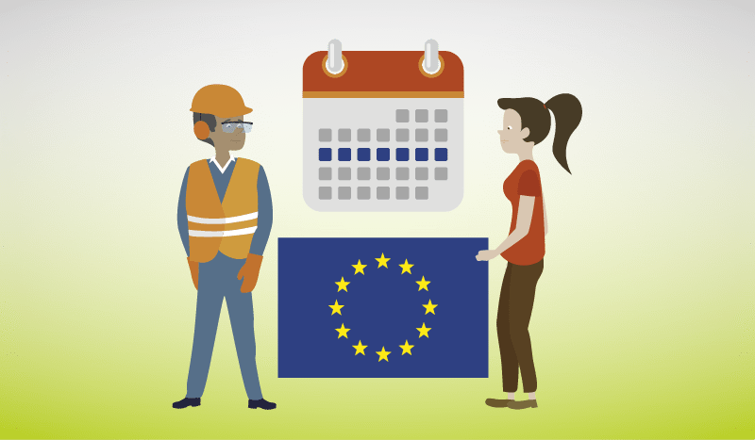
Prioritná oblasť – riadenie pracovníkov prostredníctvom umelej inteligencie
„Je nevyhnutné budovať dôveru v tieto systémy tým, že sa pracovníkom poskytujú informácie a vedú sa s nimi konzultácie, aby sa mohli podieľať na ich navrhovaní a zavádzaní.“
Označuje systém riadenia pracovníkov, ktorý zhromažďuje údaje, často v reálnom čase, o pracovisku, pracovníkoch a práci, ktorú vykonávajú. Tieto údaje sa potom vkladajú do modelu založeného na umelej inteligencii, ktorý robí automatizované alebo poloautomatizované rozhodnutia alebo poskytuje informácie pre rozhodovanie o otázkach súvisiacich s riadením pracovníkov.
DEFINÍCIA

Slide 19
Prioritná oblasť – riadenie pracovníkov prostredníctvom umelej inteligencie
PRÍLEŽITOSTI
lepšie plánovanie a prideľovanie úloh
optimalizovaná organizácia práce
informácie umožňujúce identifikáciu problémov v oblasti BOZP
RIZIKÁ A VÝZVY
obmedzenie samostatnosti a kontroly pracovníkov
zvýšený tlak na rýchlejšie vykonávanie práce
narušenie súkromia

Slide 20

Prioritná oblasť – inteligentné digitálne systémy
„Tieto nové systémy využívajú digitálne technológie na zhromažďovanie a analýzu údajov alebo signálov s cieľom identifikovať a posúdiť riziká v oblasti BOZP a predchádzať tak škodám alebo ich minimalizovať a propagovať BOZP.“
Digitálne systémy na monitorovanie a zlepšovanie bezpečnosti a ochrany zdravia pracovníkov vrátane napríklad inteligentných osobných ochranných prostriedkov (ktoré dokážu identifikovať úrovne plynov, toxínov, hladiny hluku a vysoko rizikových teplôt), nositeľných zariadení (schopných komunikovať s pracovníkmi, so senzormi, ktoré môžu byť zabudované v prilbách alebo bezpečnostných okuliaroch), mobilných alebo statických systémov, ktoré využívajú kamery a senzory (napríklad drony, ktoré sa efektívne dostanú do nebezpečných častí pracovísk a monitorujú ich, čím sa ľudia v stavebníctve a ťažobnom priemysle nevystavujú nebezpečenstvu).
DEFINÍCIA

Slide 21
Prioritná oblasť – inteligentné digitálne systémy
PRÍLEŽITOSTI
predchádzanie škodám postihujúcim pracovníkov a ich minimalizácia
lepšie dodržiavanie predpisov v oblasti BOZP
informované rozhodovanie
účinné presadzovanie predpisov
viac príležitostí na odbornú prípravu v prostredí virtuálnej reality
RIZIKÁ A VÝZVY
nepresné údaje alebo ich nesprávny výklad
nadmerné spoliehanie sa na technológie
strata kontroly nad pracovnými úlohami

Slide 22
Prevencia rizík
prístup zameraný na človeka
rovnaký prístup k informáciám pre všetky zainteresované strany
konzultovanie/účasť pracovníkov na vývoji, zavádzaní a využívaní digitálnych technológií a systémov
transparentnosť ohľadne spôsobu fungovania digitálneho nástroja
holistický prístup k hodnoteniu digitálnych technológií a systémov

Slide 23


EU-OSHA a partneri kampane
  SIEŤ ENTERPRISE EUROPE NETWORK
  EURÓPSKI SOCIÁLNI PARTNERI
  AGENTÚRY EÚ
  ZÁSTUPCU PROJEKTU OSHVET
  OFICIÁLNI PARTNERI KAMPANE
  INŠTITÚCIE EÚ
NÁRODNÉ KONTAKTNÉ MIESTA
AGENTÚRY EU-OSHA
  MEDIÁLNI PARTNERI
Notes:
Túto kampaň vedie agentúra EU-OSHA s pomocou siete partnerov vo viac ako 30 krajinách. Medzi nimi sú:
národné kontaktné miesta
európski sociálni partneri
oficiálni partneri kampane
partneri projektu OSHVET
mediálni partneri,
sieť Enterprise Europe Network
inštitúcie EÚ
ďalšie agentúry EÚ.
Partneri pôsobia ako sprostredkovatelia medzi agentúrou EU-OSHA a pracovnou silou v Európe, distribuujú materiály a zdroje kampane na vnútroštátnej úrovni. Odhodlanie a aktívne zapojenie partnerov agentúry EU-OSHA je motorom kampane, zabezpečuje úspešnú propagáciu posolstva v celej Európe a oslovuje podniky každej veľkosti.

Slide 24



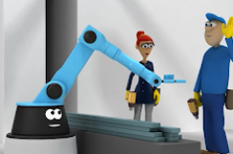






Zdroje kampane
Publikácie
Materiály kampane
Súbor nástrojov kampane
Balíček pre sociálne médiá
Filmy o Napovi
OSHwiki
Prípadové štúdie
Právne predpisy a nariadenia
Infografika
Notes:
Publikácie
Na bezplatné prevzatie je k dispozícii viacero výskumných správ, zhrnutí a informačných letákov v oblasti BOZP a digitalizácie. Tieto publikácie obsahujú informácie, ktoré môžu pomôcť pri prijímaní preventívnych opatrení na pracovisku.
Materiály kampane
V materiáloch kampane s názvom Bezpečná a zdravá práca v digitálnom veku, ako napríklad v sprievodcovi kampaňou a informačnom letáku, sa vysvetľuje, ako kampaň funguje a ako sa možno do nej zapojiť. Objasňuje sa v nich aj to, ako sa uvedené usmernenia dajú zaviesť na pracovisku.
Súbor nástrojov kampane
V súbore nástrojov kampane sa nachádza praktické poradenstvo v jednotlivých krokoch, ktoré sa týka spôsobu plánovania a vedenia úspešných kampaní. Sú v ňom zahrnuté príklady rôznych komunikačných nástrojov a ponúka tipy, ako ich čo najlepšie využiť.
Balíček pre sociálne médiá
Bola zostavená špeciálna zbierka materiálov týkajúcich sa kampane, ktoré sa dajú publikovať a zdieľať prostredníctvom účtov na sociálnych médiách. Obsahuje príslušné posolstvá so sprievodnými vizuálnymi materiálmi a videami.
Filmy o Napovi
Na tému digitalizácie na pracovisku bolo vytvorených niekoľko — krátkych filmov s postavičkou Napo— . Ide o vynikajúci spôsob zapojenia podnikov a ich informovania o posolstve kampane.
OSHwiki
BOZP a digitalizácii je venovaná časť platformy OSHwiki. Obsahuje príslušné články a odkazy na ďalšie informácie o tejto téme.
Prípadové štúdie
Okrem prípadových štúdií v databáze sú k dispozícii aj politické prípadové štúdie z krajín EÚ aj tretích krajín. V týchto prípadových štúdiách sú opísané faktory úspechu a prenosnosť vnútroštátnych politických iniciatív.
Právne predpisy
Zamestnávateľ je právne zodpovedný za zaistenie bezpečnosti a ochrany zdravia na pracovisku. Riziká vyplývajúce z digitalizácie na pracovisku patria do rozsahu pôsobnosti rámcovej smernice o BOZP (smernica 89/391/EHS – rámcová smernica o BOZP) a niektorými rizikami vyplývajúcimi z používania digitálnych technológií na pracovisku sa zaoberajú osobitné smernice:
smernica 90/270/EHS – smernica o zobrazovacích jednotkách
smernica 2009/104/ES – smernica o používaní pracovných prostriedkov
smernica 2006/42/ES – smernica o nových strojových zariadeniach
smernica 89/654/EHS – smernica o požiadavkách na pracovisku
smernica 2003/88/ES – smernica o pracovnom čase
smernica 2002/14/ES – smernica o informovaní a poradách so zamestnancami
Úplný prehľad príslušných právnych predpisov týkajúcich sa BOZP je dostupný na webovom sídle agentúry EU-OSHA (https://osha.europa.eu/sk/safety-and-health-legislation).
Infografika
V digitálnom veku môžu byť infografiky účinným nástrojom. Sú schopné jasne a stručne vyjadriť zložité informácie tak, že si ich ľahko zapamätáte a môžete ich zdieľať online.

Slide 25




Ako sa zapojiť
Európsky týždeň
Partnerstvo v rámci kampane
Cena za dobrú prax
Súbor nástrojov kampane
Materiály kampane
Balíček pre sociálne médiá
Podujatia
Osvedčenie o účasti
Notes:
Európsky týždeň
Náš svetoznámy Európsky týždeň bezpečnosti a ochrany zdravia pri práci sa koná každoročne v októbri a je najdôležitejším podujatím v kalendári kampane. Môžete sa zapojiť do mnohých podujatí na zvyšovanie informovanosti, ktoré sa organizujú v EÚ aj mimo nej, ako sú súťaže, špeciálne podujatia premietania filmov, podujatia na sociálnych médiách a konferencie.
Partnerstvo v rámci kampane
Úspech v kampani závisí od silných partnerstiev medzi agentúrou EU-OSHA a kľúčovými zainteresovanými stranami. Celoeurópske a medzinárodné organizácie, ktoré sa angažujú v oblasti BOZP sa môžu stať oficiálnym partnerom kampane, čo im umožní využívať:
propagáciu na úrovni EÚ a v médiách,
príležitosti na vytváranie sietí a výmenu informácií,
výmenu osvedčených postupov s inými partnermi kampane,
pozvania na podujatia agentúry EU-OSHA,
uvítací balíček,
osvedčenie partnera.
Cena za dobrú prax
Súčasťou kampane je aj súťaž s názvom Cena za dobrú prax, ktorá upozorňuje na inovatívne prístupy k riadeniu BOZP a vyjadruje uznanie úspešným a udržateľným iniciatívam zameraným na riadenie rizík týkajúcich sa BOZP a digitalizácie. Organizácie v členských štátoch EÚ, kandidátskych krajinách, potenciálnych kandidátskych krajinách a krajinách Európskeho združenia voľného obchodu (EZVO) sa vyzývajú, aby posielali svoje príspevky na tému riadenia problematiky BOZP a digitalizácie na pracovisku. Víťazi budú vyhlásení na slávnostnom odovzdávaní cien.
Súbor nástrojov kampane
Máte prístup k nášmu súboru nástrojov kampane, ktorý vám pomôže začať vlastnú kampaň na zvýšenie informovanosti ohľadne vplyvu digitalizácie na BOZP. Tento súbor nástrojov obsahuje usmernenia v jednotlivých krokoch, ako postupovať pri príprave a vedení kampane, ako aj o tom, ako v maximálnej možnej miere využiť svoje zdroje.
Materiály kampane
Všetko, čo potrebujete na propagáciu kampane s názvom Bezpečná a zdravá práca v digitálnom veku, ako aj na zapojenie sa do nej, sa nachádza v materiáloch kampane. Na prevzatie sú bezplatne k dispozícii všetky zdroje vrátane sprievodcu kampaňou, propagačného letáku a plagátu i letáku o súťaži Cena za dobrú prax.
Balíček pre sociálne médiá
Využite balíček pre sociálne médiá – zbierku materiálov pre vaše účty na sociálnych médiách. Začnite výberom z pripravených posolstiev a sprievodných vizuálnych materiálov a videí.
Podujatia
Môžete si pozrieť nadchádzajúce podujatia kampane s názvom Bezpečná a zdravá práca v digitálnom veku. Podujatia sa dajú vyhľadávať podľa krajiny a dátumov a každé z nich si môžete pridať do svojho kalendára, aby ste ho určite nezmeškali.
Osvedčenie o účasti
Za organizovanie podujatí a činností alebo vedenie vlastnej kampane na podporu kampane Zdravé pracoviská, získate osvedčenie o účasti ako uznanie vášho úsilia a príspevku.

Slide 26






Pridajte sa k nám bez ohľadu na bity a bajty!
Ďalšie informácie nájdete na webovom sídle kampane:
  www.healthy-workplaces.eu
Prihláste sa na odber nášho informačného bulletinu kampane:
  https://healthy-workplaces.osha.europa.eu/sk/media-centre/newsletter
Sledujte aktuálne informácie o činnostiach a podujatiach na sociálnych médiách:
Získajte informácie o podujatiach vo vlastnej krajine od národného kontaktného miesta:
  https://healthy-workplaces.osha.europa.eu/sk/campaign-partners/national-focal-points
2023
október
ZAČIATOK KAMPANE
#EUhealthyworkplaces
Notes:
© Európska agentúra pre bezpečnosť a ochranu zdravia pri práci, 2023
Reprodukcia je povolená pod podmienkou uvedenia zdroja.
Na akékoľvek použitie alebo reprodukciu fotografií alebo iného materiálu, na ktorý sa nevzťahujú autorské práva EU-OSHA, je potrebné povolenie priamo od držiteľov autorských práv.

